Slide 1



Думай, Бублик!
Промежуточные результаты
этапа «Разработка»
Инициативная разработка
Notes:
Добрый день, мы представляем наш проект: Мобильное приложение для родителей и их детей с нарушениями интеллекта «Думай, Бублик!».

Slide 2
Пользователь и его проблема
Ребенок
Родитель
Педагог
Пользователь:
Родитель ребенка с нарушениями интеллекта (6-9 лет).
высокая стоимость регулярных занятий со специалистами;
высокая загруженность специалистов.
Notes:
Наш пользователь в лице родителя ребенка с ограниченными возможностями здоровья (в нашем случае с нарушениями интеллекта) хочет развивать своего ребенка полноценно.
В современном обществе у родителя есть возможность заниматься со специалистами детского сада и школы. Однако данное решение имеет следующий недостаток: высокая загруженность педагогов, из-за чего количество занятий сводится к минимуму. Также родитель может водить ребенка на частные занятия, но у данного решения есть значительный недостаток, из-за высокой стоимости занятий, не все семьи могут позволить себе развивать ребенка дополнительно.
Данные барьеры не позволяют устранить проблему и развивать ребенка всесторонне и гармонично.

Slide 3

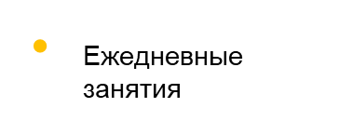
Решение
Думай, Бублик!
Ежемесячная подписка=стоимость занятия у частного специалиста
Поддержка мотивации
Герой-помощник
Здоровьесберегающие технологии
Notes:
Для решения проблемы нашего потенциального пользователя мы предлагаем мобильное приложений “Думай, Бублик!”. Оно позволит родителям самостоятельно заниматься с детьми в удобное время. В приложении ребенка будет сопровождать герой-львенок, это даст возможность ребенку выполнять задания самостоятельно, так как герой будет давать понятные инструкции в доступной форме.
Наше приложение-инструмент будет иметь ежемесячную подписку, по цене она будет равняться одному походу к специалисту. При этом родители получают доступ к ежедневным занятиям на целый месяц. Также в приложении будут использоваться здоровьесберегающие технологии, такие как: арт-терапия и игры. Мы считаем это необходимо для поддержания физического и психического состояния ребенка. Следует учесть, что после каждого занятия ребенок будет получать звездочку при накоплении которых ему будет открываться новый герой, это поддержит мотивацию заниматься дальше, что очень важна для детей с интеллектуальными нарушениями.

Slide 4
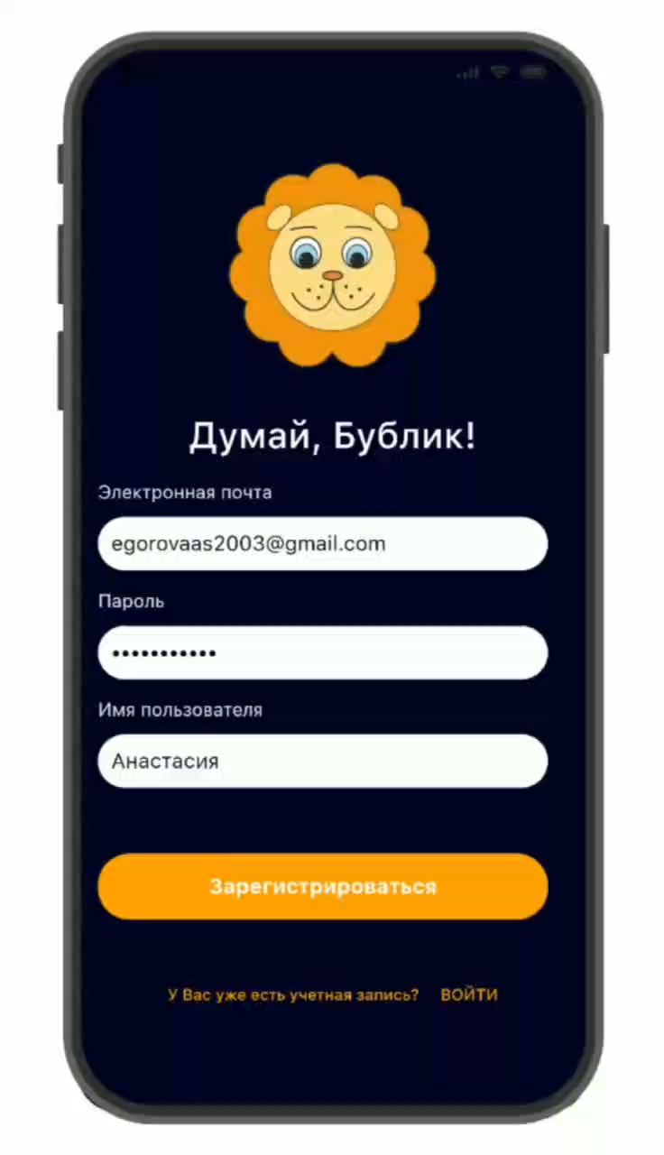
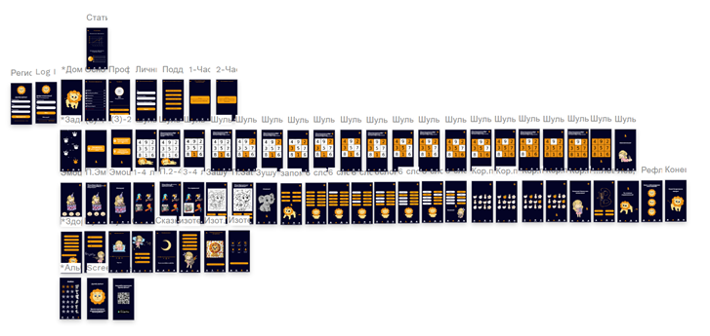
Пользовательский сценарий
https://vk.com/video-228374049_456239019
Notes:
Далее мы бы хотели продемонстрировать прототип нашего приложения.

Slide 5
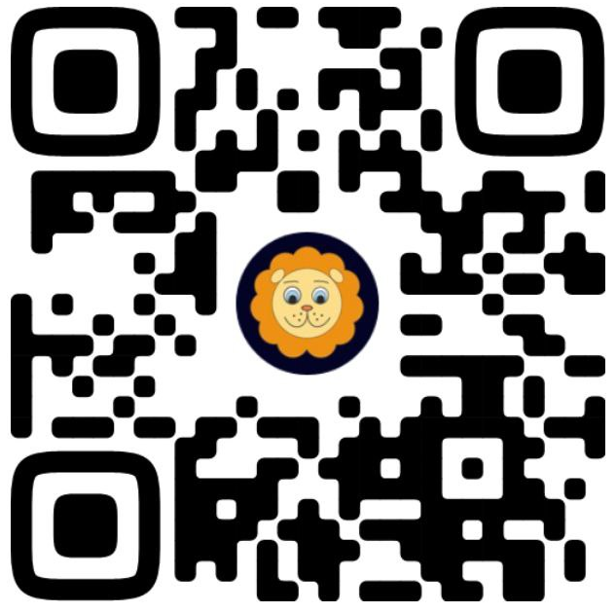

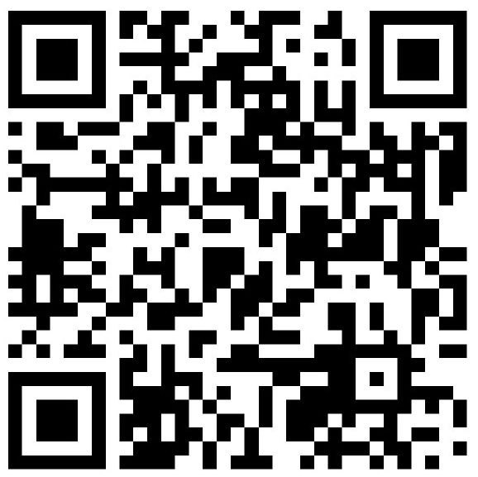
О проекте (Что есть сейчас?)
https://vk.com/video-228374049_456239017
Notes:
Также хотели бы вкратце и наглядно описать чем наше приложение особенно. Что в себе содержит

Slide 6
Результаты пользовательского тестирования
1 раз проводился опрос по проблематике нашего проекта
Выводы:
-приложение-инструмент необходимо
-проблемы родителей:
высокая загруженность специалистов;
высокая стоимость регулярных занятий у частных педагогов.
-важна мотивация ребенка
-важен игровой подход
2. Проводились пользовательские тестирования приложения (12 раз)
Выводы:
-изменили интерфейса на более благоприятный для концентрации внимания
-включили в раздел здоровьесберегающие технологии-рассказы на бытовую ориентировку (запрос родителей)
-корректировка главных персонажей с учетом интересов детей
-финальное тестирование прошло успешно
Notes:
Мы проводили тестирования 1 раз, его прошло 14 родителей из школы интернат №1 г.Твери. Исследование проходили родители детей с нарушениями интеллекта 6-9 лет. По итогам тестирования мы сделали следующие выводы:
Родителям действительно необходимо данное приложение-инструмент. Некоторые выбирают его в качестве дополнения к очным занятиям
Родители выделяют следующие проблемы: высокая загруженность специалистов; высокая стоимость регулярных занятий у частных педагогов, следовательно, мы убираем из проблем-доступность материала.
Многим родителям, по результату опроса, является важным поддержание мотивации и интереса у ребенка.
Также следует отметить, что большинству родителей важно наличие игрового подхода, их дети любят заниматься через игру.
Большинство родителей посещают индивидуальные занятия.
Проанализировав результаты мы поняли, что доступность материала не столь важная проблема для родителей, сколько мотивация их детей, поэтому мы продумали и это направление в нашем приложении (альбом для детей).
Ссылка на результаты тестирования: https://docs.google.com/forms/d/1Dzo5iPfgyg0jMRJuZpDx1tQnHUquEylq_ZP2UbuBf1c/edit#responses
2. Проводились пользовательские тестирования приложения (12 раз)
Выводы:
-изменили интерфейса на более благоприятный для концентрации внимания
-включили в раздел здоровьесберегающие технологии-рассказы на бытовую ориентировку (запрос родителей)
-корректировка главных персонажей с учетом интересов детей
-финальное тестирование прошло успешно

Slide 7

Экономика проекта: предположения и вопросы

Slide 8
Аналоги
 | А-спектр | Думай, Бублик!
Возможность заниматься в удобное время | ✓есть | ✓есть
Поддержка мотивации у ребенка | ✓есть | ✓есть
Поддержка физического и психического состояния | ✕нет | ✓есть
Возможность использовать на носимом устройстве | ✕нет | ✓есть
Количество упражнений | Всего 20 игр | Ежедневные уроки по 4 задания
Notes:
Также мы рассмотрели наш прямой аналог А-спектр. В данной программе присутствует: статистика, поддержание мотивации, и есть возможность заниматься в удобное время. А также, стоимость за полный пакет не высока (примерно 10-12 походов к специалисту). Данное программное обеспечение доступно исключительно на ПК (компьютеры, ноутбуки). Также оно содержит в себе всего 20 игр. А также там не используются здоровьесберегающие технологии.

Slide 9
Рынок
PAM
= 206 315 пользователей
TAM
= 195 999 250 р
SAM
= 65 146 800 р
SOM
= 25 500 000 р
Notes:
Наше приложение направлено на развитие детей 6-9 лет с нарушениями интеллекта. На период 2019-2020 год насчитывается 206 315 детей с данным типом нарушения.
PAM-206 315
TAM-206 315*950=195 999 250 р в месяц
SAM- (Мерсибо имеет 233 тысяч пользователей-родителей покупающих подписку за 699 рублей) 233 000*699=162 867 000р. в месяц (из них 40% детей с нарушениями интеллекта, 93 200 детей, и 65 146 800 рублей)
SOM- если мы забираем 30 % пользователей у конкурентов, тогда- 27 960* 950= 25 500 000 р в месяц
По результатам опроса было выявлено, что все потенциальные пользователи готовы пользоваться данным приложением. Однако мы предполагаем, что в действительности им будет пользоваться около 30% родителей, кто использует аналог. В переводе на цифры 165 052 ребенка с нарушениями интеллекта. То есть столько же семей.

Slide 10
Структура издержек и бизнес-модель
2. Проблемы и существующие альтернативы Проблема: всестороннему и гармоничному развитию ребенка с нарушениями интеллекта препятствует: -высокая загруженность специалистов -высокая стоимость регулярных занятий Аналог: А-спектр
4. Решение Наш пользователь (Родитель) в приложении видит: ежедневные уроки здоровьесберегающие технологии положительное подкрепление статистика прогресса ежемесячная подписка=один поход к частному специалисту
3. Уникальная ценность: -использование здоровьесберегающих технологий -ежедневные различные задания
9. Скрытое преимущество Наше приложение использует здоровьесберегающие технологии, имеет статистику эмоционального состояния ребенка, а также детей «ведет» герой-львенок, который всегда поможет выполнить задания
1. Сегменты потребителей и ранние последователи Родитель ребенка с нарушениями интеллекта
8.Ключевые метрики: Привлечение (реклама в школах, детских центрах) Активация (кол-во зарегистрировавшихся пользователей) Удержание (кол-во активных пользователей в неделю) Рекомендации (доля пользователей с рекламы и остальных) Выручка (общий объем за год)
5. Каналы продвижения: -Школы г. Твери -Реклама Вконтакте
7. Структура издержек: -проработка идеи (проблема, цель, монетизация, поиск аналогов) -создание прототипа приложения -проведение исследования -создание промо приложения (около 1 млн рублей)
6. Поток прибыли Абонентская плата ежемесячно 950 р.
Notes:
Структура издержек и бизнес-модель
1. Сегменты потребителей и ранние последователи:
Родитель ребенка с нарушениями интеллекта (6-9 лет)
2. Проблема и существующие альтернативы
Проблема: всестороннее и гармоничное развития ребенка с нарушениями интеллекта, чему препятствует:
Высокая загруженность специалистов
Высокая стоимость регулярных занятий
Аналог- «А-спектр»
3. Уникальная ценность
Она состоит в нашем продукте в:
Использовании здоровьесберегающие технологий
Ежедневных различных заданиях
4. Решение проблемы
Наш пользователь (Родитель) ежедневно проходит с ребенком (или отдает ребенку) уроки и поддерживает его физическое и психическое состояние посредством здоровьесберегающих технологий, также присутствует поддержание мотивации. При этом месячная подписка составляет как один урок у частного специалиста.
5. Каналы продвижения:
-Школы г. Твери (Тверская школа-интернат № 1, Тверская школа № 4, Тверская школа-интернат № 2, Школа № 2)
-Реклама во Вконтакте
6. Потоки прибыли:
Абонентская плата (ежемесячная подписка)- 950 рублей
7. Структура издержек:
7. Структура издержек:
-проработка идеи (проблема, цель, монетизация, поиск аналогов)-100 000 р.
-создание прототипа приложения-300 000 р.
-проведение исследования-100 000 р.
-создание промо приложения-100 000 р.
-технические доработки, оплата работы-400 000 р.
(около 1 млн рублей)
Мы бы хотели отметить, что у нас нет достаточного опыта в сфере разработки бизнес модели. Однако мы учитываем все издержки, которые могут появиться и изучали вопросы цены. Наша команда самостоятельно создавала прототип приложения, промо, проводили исследование, разрабатывали проблему и обсуждали идею.
8.Ключевые метрики:
•Привлечение (реклама в школах г. Твери, детских центрах)
•Активация (количество зарегистрировавшихся пользователей)
•Удержание (количество активных пользователей в неделю)
•Рекомендации (доля пользователей, которые пришли с рекламы, доля остальных пользователей)
•Выручка (общий объем выручки за год)
9.Скрытое преимущество
Наше приложение использует здоровьесберегающие технологии, имеет статистику эмоционального состояния ребенка и всех ВПФ по отдельности, а также детей «ведет» герой-львенок, который всегда поможет выполнить задания.

Slide 11
Шаги в разработке
Финал
Защита в ВУЗе
Проведение тестирования
Разработка приложения
Исследование рынка
Исследование пользователя и его проблемы
Идея проекта
Старт
сентябрь
октябрь
ноябрь
декабрь

Slide 12
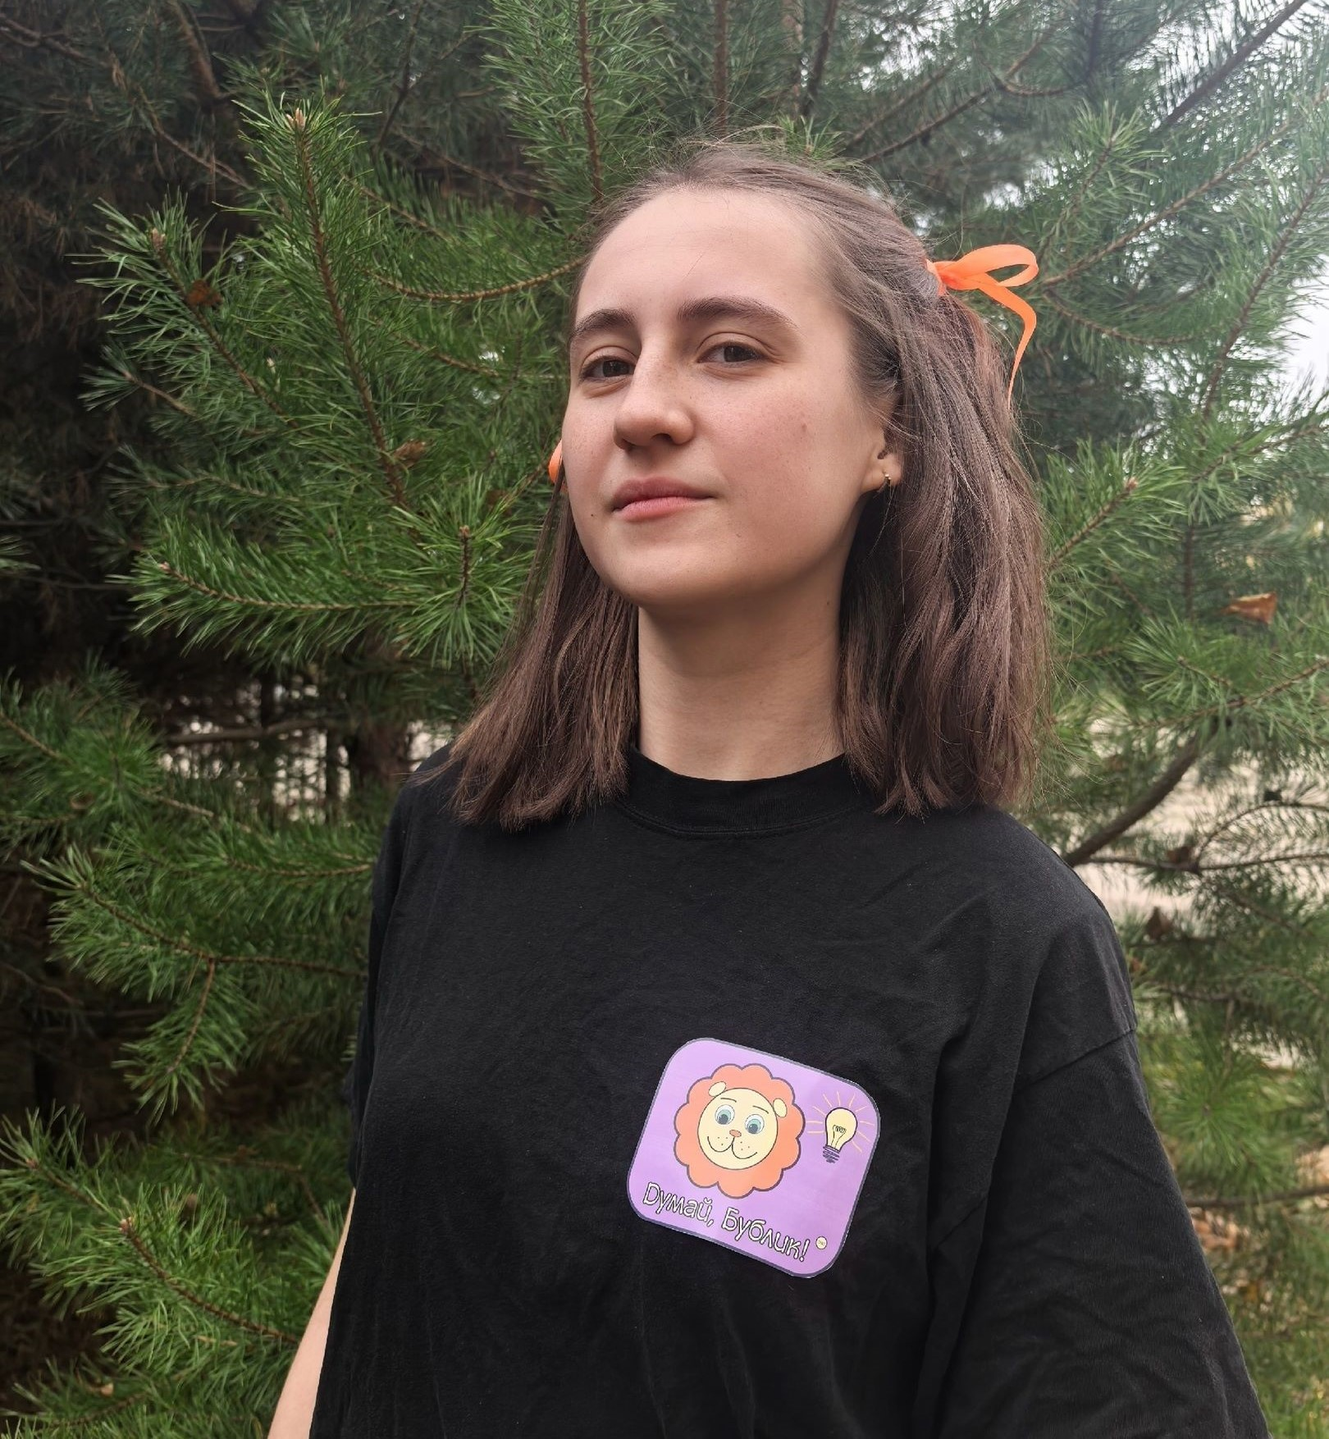
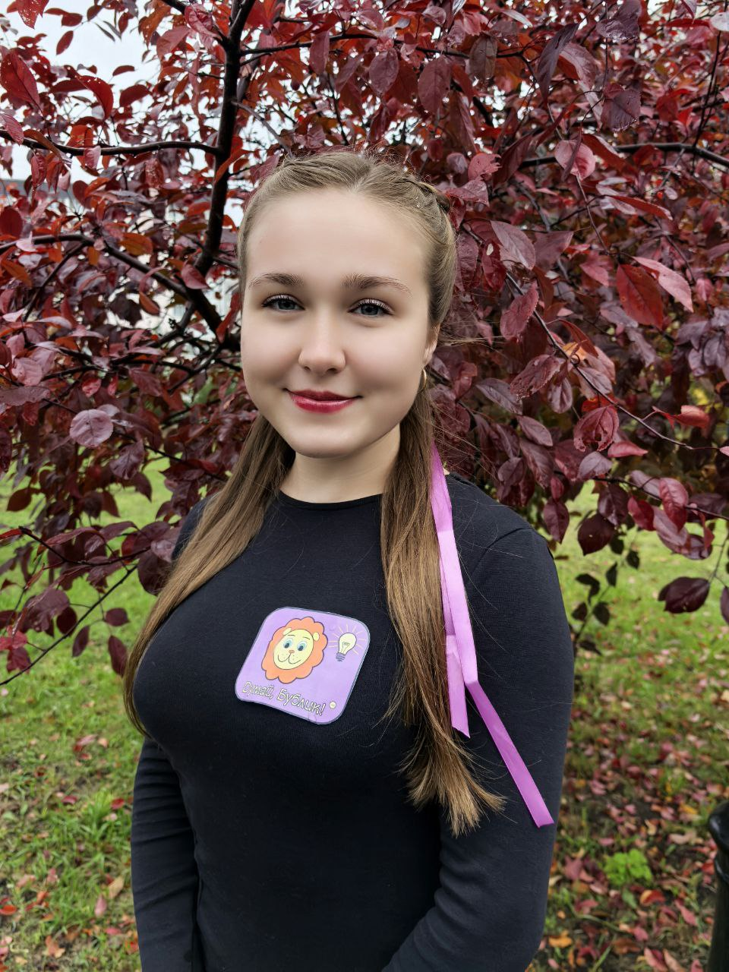
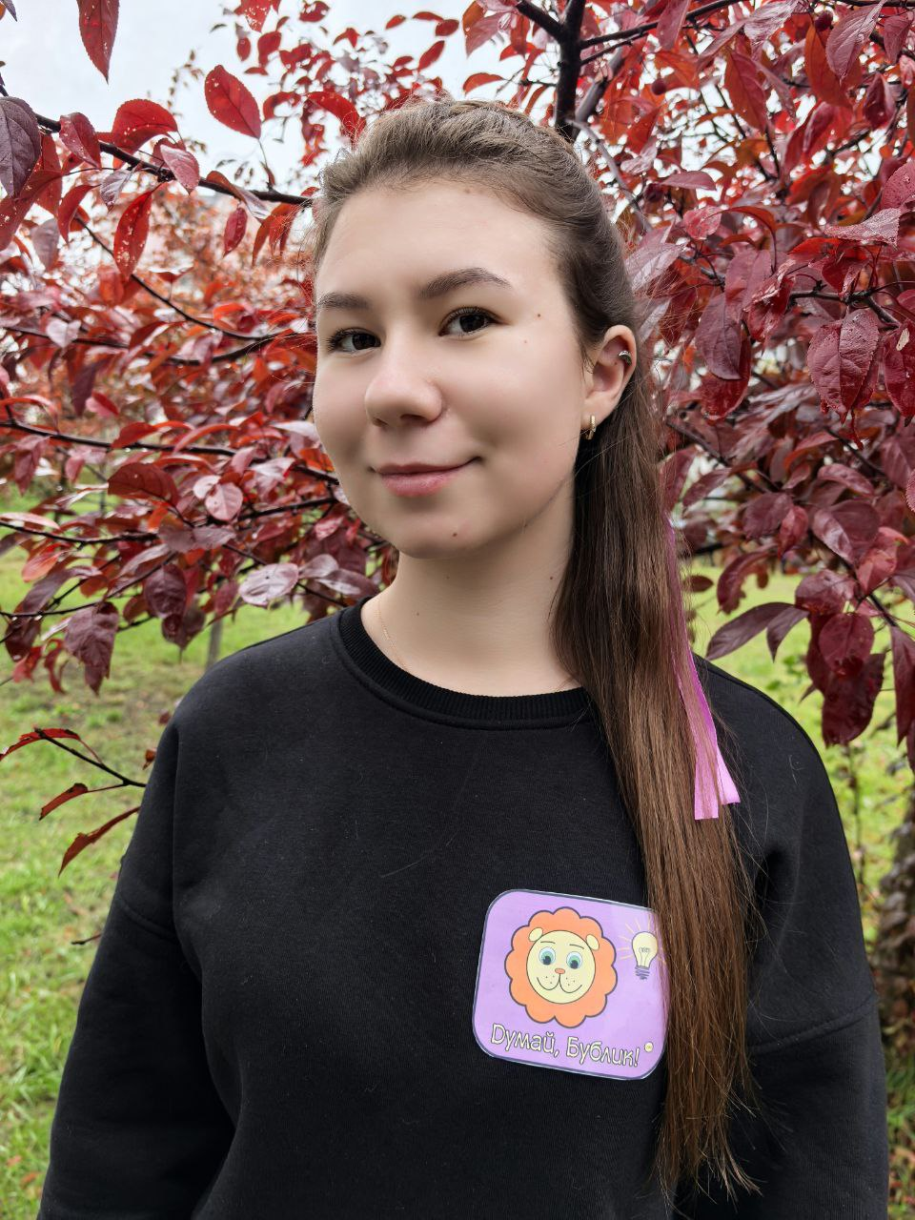
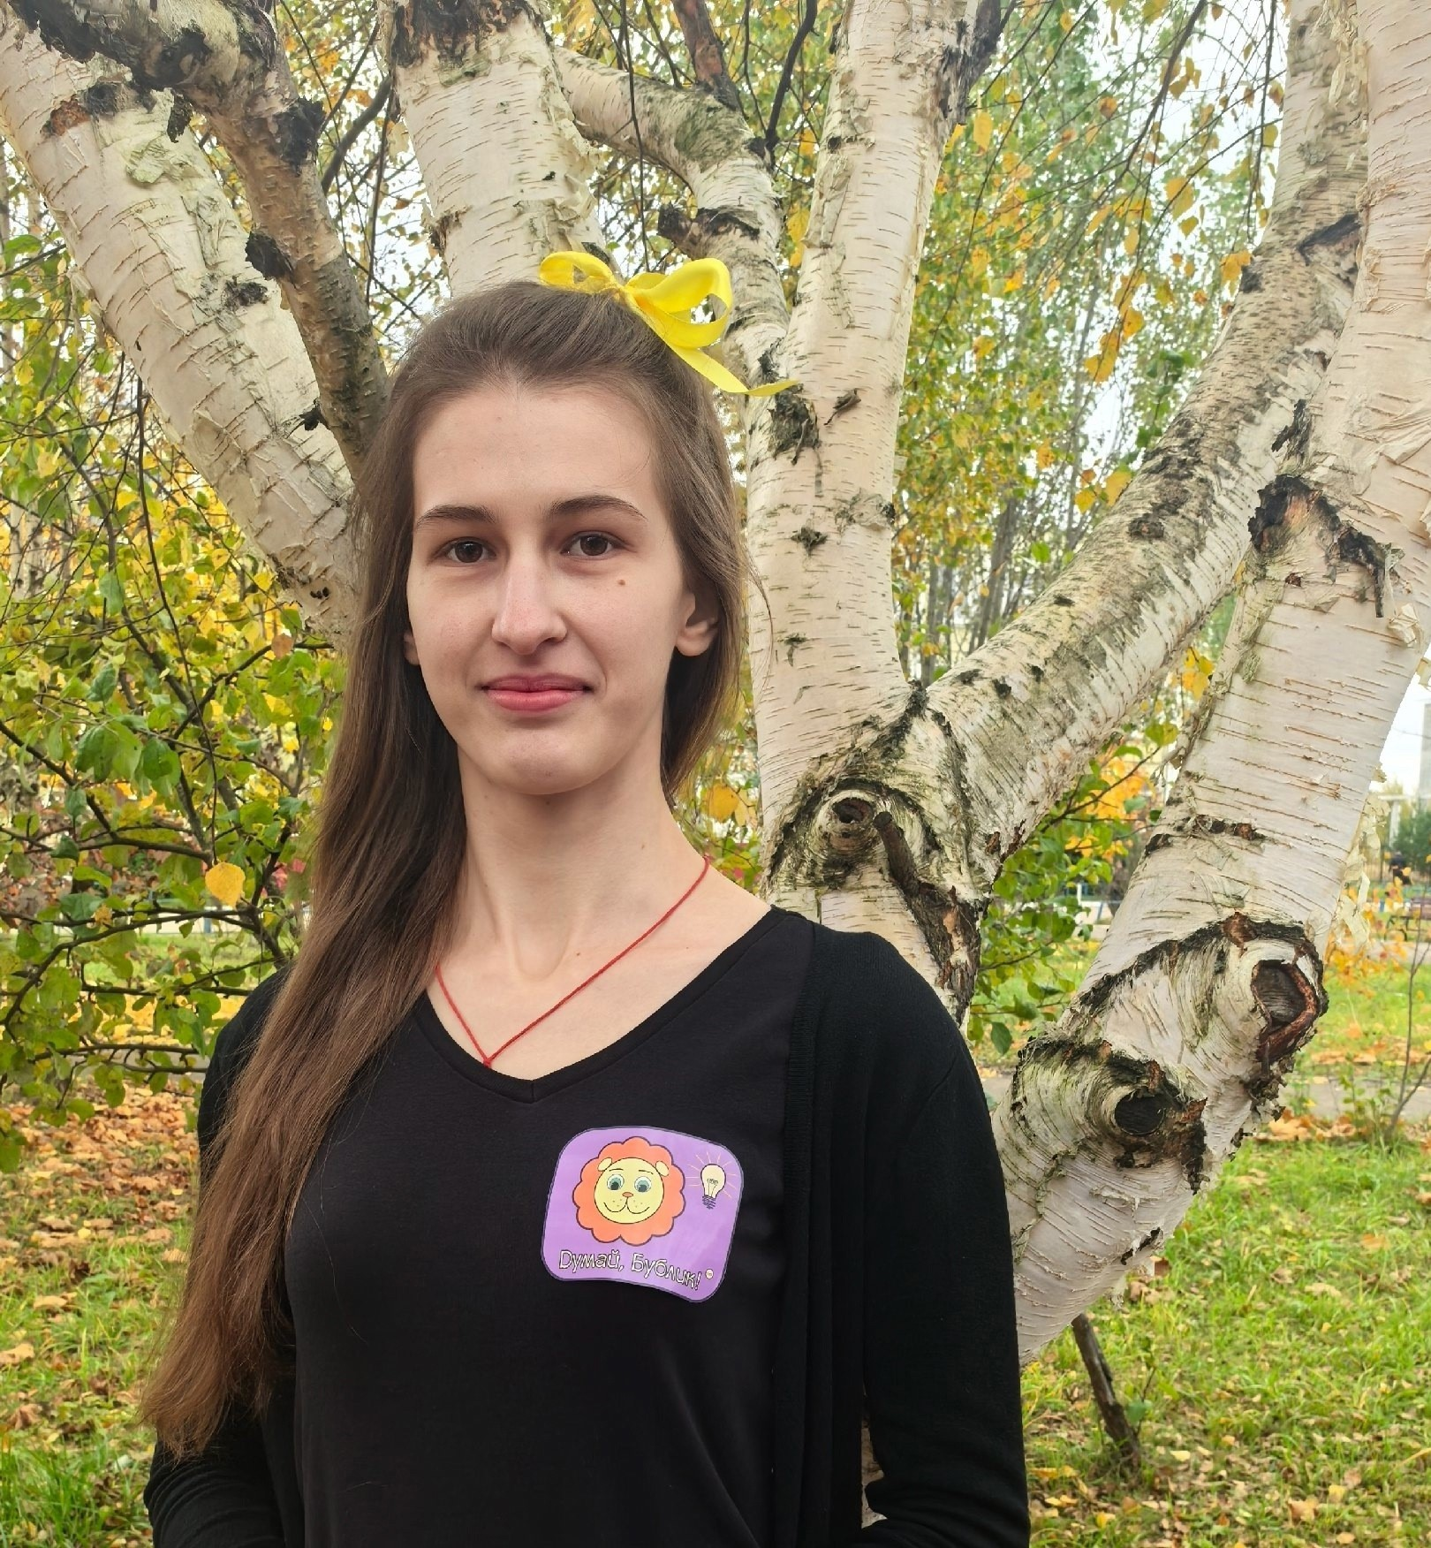
Команда
Анастасия Курочкина (Богачева)
Руководитель
Спикер 1
Участник «Тренинга предпринимательских компетенций STARTAPHAB» 2022 г.
Анастасия Егорова
Контент-мейкер
Спикер 2
Участник «Тренинга предпринимательских компетенций STARTAPHAB» 2022 г.
Евгения Синицына
Дизайнер
Участник «Тренинга предпринимательских компетенций STARTAPHAB» 2022 г.
Христина Демчакова
Технический писатель

Slide 13
Вопросы экспертам
Подскажите, как нам правильно посчитать издержки и составить финансовую модель?

